Slide 1
Практические аспекты кардиореабилитации
Коваленко Т.В. - зав.отделением кардиологии и реабилитации ГБУЗ КККД имени академика Л.С.Барбараша
Кемерово 2023
Notes:
Добрый день, уважаемые коллеги!
В моем сообщении речь пойдет о II этапе 3-х этапной системы медицинской реабилитации, внедрение которой началось в РФ с 2013 года. Это третья по счету реформа системы реабилитации в нашей стране.

Slide 2
Цель доклада - донести информацию о том, какие задачи решаются на II этапе медицинской кардиореабилитации, какие пациенты подлежат направлению на данный этап, какие медицинские технологии применяются, чем II этап стационарной медицинской кардиореабилитации отличается от более привычного для нас санаторного этапа, рассказать об опыте работы отделения кардиологии и реабилитации КККД и перспективах, которые мы видим.
Notes:
Цель доклада - донести информацию о том, какие задачи решаются на II этапе медицинской кардиореабилитации, какие пациенты подлежат направлению на данный этап, какие медицинские технологии применяются, чем II этап стационарной медицинской кардиореабилитации отличается от более привычного для Вас санаторного этапа, рассказать об опыте работы отделения кардиологии и реабилитации ККД и перспективах, которые мы видим.

Slide 3
Реабилитация – «лакмусовая бумажка» цивилизации и стабильности общества, его ориентации на гуманизм.
В нашей стране — это третья попытка создания реабилитации: - в 40-е годы - эвакогоспитали для легкораненых (когда во главе угла стояла кинезотерапия, в т.ч. трудотерапия);
- 80-90 гг. - отделения восстановительного лечения (когда акцент в реабилитации был сделан на физиотерапию);
- сегодня, в условиях, когда нет законодательной базы, кроме приказа МЗ РФ «Об утверждении порядка медицинской реабилитации взрослых» (Приказ № 788н от 31.07.2020) и не решены вопросы финансирования реабилитации.

Slide 4
Нормативные документы
- статья 41 Конституции РФ - ФЗ от 21.11.2011 №323 «Об основах охраны здоровья в Российской Федерации», статья 40 - ФЗ от 29.11.2010 №326 «Об обязательном медицинском страховании» - приказ МЗ от 31.07.2020 №788н «Об утверждении порядка медицинской реабилитации взрослых»
- приказ МЗ Кузбасса от 31.10.2022 № 1640 «О медицинской реабилитации взрослого населения в Кемеровской области - Кузбассе»
- приказ МЗ Кузбасса от 09.11.2022 № 1693 О внесении изменений в приказ Минздрава Кузбасса от 31.10.2022 № 1640 «О медицинской реабилитации взрослого населения в Кемеровской области - Кузбассе»
- постановление правительства Кузбасса от 31.05.2022 № 329 Об утверждении региональной программы «Оптимальная для восстановления здоровья медицинская реабилитация в Кемеровской области - Кузбассе на 2022-2030 годы»
- Федеральная программа государственной гарантии по ОМС на текущий год

Slide 5
Медицинская реабилитация
Реабилитация по определению ВОЗ: «Комплексное и скоординированное использование медицинских, социальных, обучающих и профессиональных подходов к подготовке или переподготовки социально дезадаптированной личности с целью достижения высшей степени реализации функциональных возможностей».
Комплекс мероприятий медицинского и психологического характера, направленных на полное или частичное восстановление нарушенных и (или) компенсацию утраченных функций пораженного органа либо системы организма, поддержание функций организма в процессе завершения остро развившегося патологического процесса или обострения хронического патологического процесса в организме, а также на предупреждение, раннюю диагностику и коррекцию возможных нарушений функций поврежденных органов либо систем организма, предупреждение и снижение степени возможной инвалидности, улучшение качества жизни, сохранение работоспособности пациента и его социальную интеграцию в общество (ст.40, ФЗ №323 «Об основах охраны здоровья в Российской Федерации»)

Slide 6
Итоговые целевые индикаторы государственной программы развития здравоохранения, включающей мероприятия по развитию медицинской реабилитации
Увеличение продолжительности трудоспособности населения среднего и старшего возрастов
Снижение уровня и степени инвалидизации населения вследствие заболеваний и травм
Увеличение продолжительности жизни
Увеличение продолжительности активного периода жизни населения среднего и старшего возраста
Оптимизация расходов на здравоохранение и социальную помощь
Снижение вторичных расходов, связанных с необходимостью обеспечения жизни тяжелых больных и инвалидов

Slide 7
Итоговые целевые индикаторы государственной программы развития здравоохранения, включающей мероприятия по развитию медицинской реабилитации
Повышение эффективности оказания высокотехнологичной медицинской помощи (увеличение оборота койки ВМП, снижение количества осложнений, обеспечение преемственности лечебных мероприятий, увеличение экономической эффективности ВМП)
Повышение уровня оказания реабилитационной помощи в РФ, формирование системы специализированной, этапной, преемственной медицинской помощи по реабилитации
Оптимизация организации оказания помощи по медицинской реабилитации разным категориям граждан, развитие новых вне стационарных форм оказания реабилитационной помощи (мультидисциплинарные бригады, выездные и патронажные формы мультидисциплинарной реабилитации, стационары одного дня и др.)

Slide 8
II этап кардиореабилитации в КККД…
II этап медицинской кардиореабилитации в Кузбасском клиническом кардиологическом диспансере осуществляется в отделении кардиологии и реабилитации.
Отделение является правопреемником кардиологического санатория “Меркурий“, организованного в 1994 году для долечивания пациентов, перенесших инфаркт миокарда и кардиохирургические операции.
За период существования в стенах учреждения реабилитировано более 20 тысяч пациентов.
Notes:
II этап медицинской реабилитации в ККД осуществляется в отделении кардиологии и реабилитации. Отделение является правопреемником кардиологического санатория “Меркурий “, организованного в 1994 году для долечивания пациентов, перенесших инфаркт миокарда и кардиохирургические операции. С этого времени в стенах учреждения реабилитировано 12860 пациентов, накоплен огромный опыт реабилитационной помощи.

Slide 9
Реабилитация вчера и сегодня Основные отличия…
Санаторная реабилитация Советского периода | II этап медицинской кардиореабилитации
Госпитализация на 20-30-ый день | Госпитализация на 7-10 сутки
Госпитализация из стационара | Госпитализация может быть из стационара и с амбулаторного этапа
Сроки пребывания 24 дня Пациенты трудоспособного возраста | Сроки пребывания 12-15 дней Ограничений возраста нет
Пациент при поступлении находится на IV ступени двигательной активности | Большинство пациентов при поступлении находятся на II-III ступени двигательной активности
Пациент достигает VI-VII ступени двигательной активности | Критерии достижения результата не определены
В настоящее время санаторный этап входит в III этап медицинской реабилитации.
Notes:
Главное, что отличает санаторную кардиореабилитацию от II этапа медицинской реабилитации сегодняшнего дня – это сроки. Сроки, в которые пациент направляется в реабилитационный центр. Сроки, естественно, обусловливают состояния пациента. Если в кардиологический санаторий приезжал пациент, после, в среднем, 30 дней нахождения на этапе стационарного лечения по поводу инфаркта миокарда либо проведенной кардиохирургической операции, то сейчас пациент, переводится на 8-12 день. А то и раньше… По сути , с палатно-коридорного режима, находясь на II или III ступени двигательной активности. (самообслуживание, выход в коридор и ходьба на расстоянии не менее 500 метров в 2-3 приема без неприятных ощущений, подъем по лестнице на один этаж) Если к периоду направления на санаторный этап пациент уже переживал , все “неприятные сюрпризы” ранних постинфарктных и послеоперационных осложнений и имел четкие рекомендации по медикаментозной терапии, то в период госпитализации на II этапе медицинской реабилитации врачи сталкиваются с этими осложнениями очень часто.
По сути II этап объединил в себе функции отделения долечивания с традиционными методами физической реабилитации, присущими санаторному этапу. Санаторный же этап входит в настоящее время, в III этап медицинской реабилитации и следует, при наличии показаний у пациента , за амбулаторным этапом реабилитации.

Slide 10
Реабилитация в наши дни
Медицинская реабилитация осуществляется в плановой форме в рамках первичной медико-санитарной помощи и специализированной, в т. ч. высокотехнологичной, медицинской помощи;
Медицинская реабилитация осуществляется в условиях: амбулаторно, стационарно, в дневном стационаре;
Медицинская реабилитация осуществляется в 3 этапа;
Медицинская реабилитация осуществляется мультидисциплинарной реабилитационной командой (МДРК).

Slide 11
Показания для кардиореабилитации II этапа в отделении кардиологии и реабилитации
Реабилитация после инфаркта миокарда или ОКС с ЧТКА
Реабилитация после операции КШ
Реабилитация после протезирования клапанов сердца и других операций на сердце и магистральных сосудах
-----------------------------------------------------------------------------------------
Реабилитация после ОНМК
Notes:
Отделение расположено в загородной зоне, в 15 км от города, на территории соснового бора, имеет сметную мощность 90 коек, 80 из которых в настоящее время работают в системе ОМС, выполняя муниципальный заказ на медицинскую реабилитацию пациентов, перенесших острое нарушение коронарного кровообращения, ОНМК, кардиохирургические либо эндоваскулярные операции на сердце и магистральных сосудах.

Slide 12
Подготовка к направлению на II этап реабилитации…
Подготовка к направлению на II стационарный этап кардиореабилитации начинается на предшествующем этапе - в отделениях КККД либо кардиохирургическом отделении, где определяется уровень реабилитационного потенциала пациента, наличие противопоказаний к пребыванию в реабилитационном отделении, его согласие.
Отбор на реабилитацию проводят лечащий врач совместно с заведующим отделением, направляющего учреждения, направлением является выписка из истории болезни, подтверждающая факт и время перенесенного острого периода заболевания либо кардиохирургической операции.
Сроки направления (острый и подострый период инфаркта миокарда, ранний восстановительный период после кардиохирургического лечения)
Notes:
Говоря о принципах непрерывности, преемственности и своевременности, нужно сказать, что нормативная база медицинской реабилитации еще до конца не разработана. В настоящее время нет четких алгоритмов , закрепленных в клинических рекомендациях Федерального уровня, которые бы определяли сроки перевода пациентов с одного этапа на другой, имели бы четкие критерии оценки реабилитационного потенциала у разных категорий больных, содержали критерии оценки эффективности проведенной на конкретном этапе реабилитации.
В отсутствие Федеральных клинических рекомендаций ( в настоящее время утверждены только рекомендации по реабилитации больных, перенесших ИМ с ПST сотрудниками нашего отделения и научными сотрудниками лаборатории реабилитации НИИ КПССЗ, разработаны на региональном уровне клинические рекомендации по реабилитации пациентов после ОНКК (ИМ и ОКС) и кардиохирургических операций, которые в ближайшее время будут предоставлены в Кузбасскую ассоциацию врачей, ДОЗН, ТФ ОМС для проведения процедуры согласования и утверждения.

Slide 13
Противопоказания к направлению на II этап кардиореабилитации…
Нестабильная стенокардия, смещение сегмента ST > 2-х мм в покое
Значимый стеноз АК
Лихорадка/вирусная инфекция
Активный пери-/миокардит
Неконтролируемая тахикардия > 120 в минуту
Некомпенсированная ХСН
Неконтролируемые наджелудочковые/желудочковые нарушения ритма или блокады III ст.
Неконтролируемый сахарный диабет
Тяжелые сопутствующие заболевания, требующие специализированной терапии
Недавняя ТЭЛА (менее 2-х месяцев)
Нагноение послеоперационных ран или септические осложнения

Slide 14
Противопоказания к направлению на II этап кардиореабилитации…
Хроническая ишемия НК IIБ-IIIст.
Выраженный диастаз грудины
Выраженная патология опорно-двигательного аппарата
Полиорганная недостаточность
Угрожающее кровотечение
Острые язвы ЖКТ
Расслаивающая аневризма аорты
Выраженная кардиомиопатия
Активность ревматизма выше I ст.
Выраженная анемия
Отказ пациента

Slide 15
Подготовка к направлению на II этап кардиореабилитации…
«Реабилитационный потенциал» - комплекс определенных функциональных параметров для определения показаний к реабилитации, подбора больному оптимального объема реабилитационной помощи и решения вопроса о его переводе с этапа на этап. Реабилитационный потенциал учитывает:
- клиническое течение ИБС, объем и тяжесть повреждения миокарда, степень непроходимости венечных артерий и другие функциональные нарушения и/или осложнения, развившиеся при ОКС или КШ;
психологическое состояние больного;
индивидуальные ресурсы и компенсаторные возможностей сердечно – сосудистой системы;
наличие коморбидности;
состояние когнитивной функции;
факторы окружающей среды, влияющие на жизнеспособность и социальную активность больного
Notes:
Для того, чтобы направить того кого нужно, врач, направляющий пациента на реабилитацию должен оценить его реабилитационный потенциал. Реабилитационный потенциал учитывает: клиническое течение ИБС, объем и тяжесть повреждения миокарда, степень непроходимости коронарных артерий, другие функциональные нарушения – осложнения, развившиеся при ОКС или КШ, психологическое состояние больного, индивидуальные ресурсы и компенсаторные возможностей сердечно – сосудистой системы, наличие коморбидности, факторы окружающей среды, влияющие на жизнеспособность и социальную активность больного .
Различаются следующие уровни реабилитационного потенциала: высокий, средний, низкий и крайне низкий. Больные с высоким потенциалом способны частично к спонтанной реабилитации. Больные с крайне низким реабилитационным потенциалом, в основном, нуждаются в симптоматическом медикаментозном лечении, поддерживающем жизнь, и пребывании на постоянном полупостельном/постельном режиме, в том числе в специальных лечебных заведениях для бесперспективных больных (в хосписах). Наши пациенты это пациенты со средним и низким реабилитационным потенциалом. Реабилитационный процесс для последних может потребовать более длительных сроков пребывания. Кстати, средний срок реабилитации определен ТФ ОМС как 15 дней, что достаточно для 80 % пациентов, колеблется от 10 до 22 дней в зависимости от класса тяжести пациента, развития осложнений на этапе реабилитации и других факторов. На слайде, предложенная Д.М. Ароновым таблица соответствия РП ФК СН, которая может быть использована для определения РП.

Slide 16
Подготовка к направлению на II этап кардиореабилитации…
Уровни реабилитационного потенциала: высокий, средний, низкий, крайне низкий.
Табл.1 Соотношение ФК ХСН и уровня реабилитационного потенциала
Реабилитационный потенциал | Функциональный класс ХСН (NYHA)
Высокий | I
Средний | II
Низкий | III
Крайне низкий | IV
Аронов Д. М. и соавт., 2015

Slide 17
Кардиореабилитация II этап (ОКиР – 11.386 пациентов)

Slide 18
Программа кардиореабилитации II этапа…
Блок медикаментозной терапии
Блок физической реабилитации
Блок физиотерапии
Блок коррекции психологического статуса
Блок коррекции факторов риска и образа жизни
Лечебное питание, фитотерапия
Блок медикаментозной терапии формируется лечащим врачом на основе действующих стандартов и рекомендации. Выбор осуществляется на основании диагноза основного заболевания, осложнений, фоновых и сопутствующих заболеваний.
Notes:
Программа кардиореабилитации, осуществляющаяся в нашем отделении, это многоплановый процесс, состоящий из нескольких блоков.
Блок медикаментозной терапии
Блок физической реабилитации
Блок физиотерапии
Блок коррекции психологического статуса
Блок коррекции факторов риска и образа жизни
Лечебное питание, фитотерапия

Slide 19
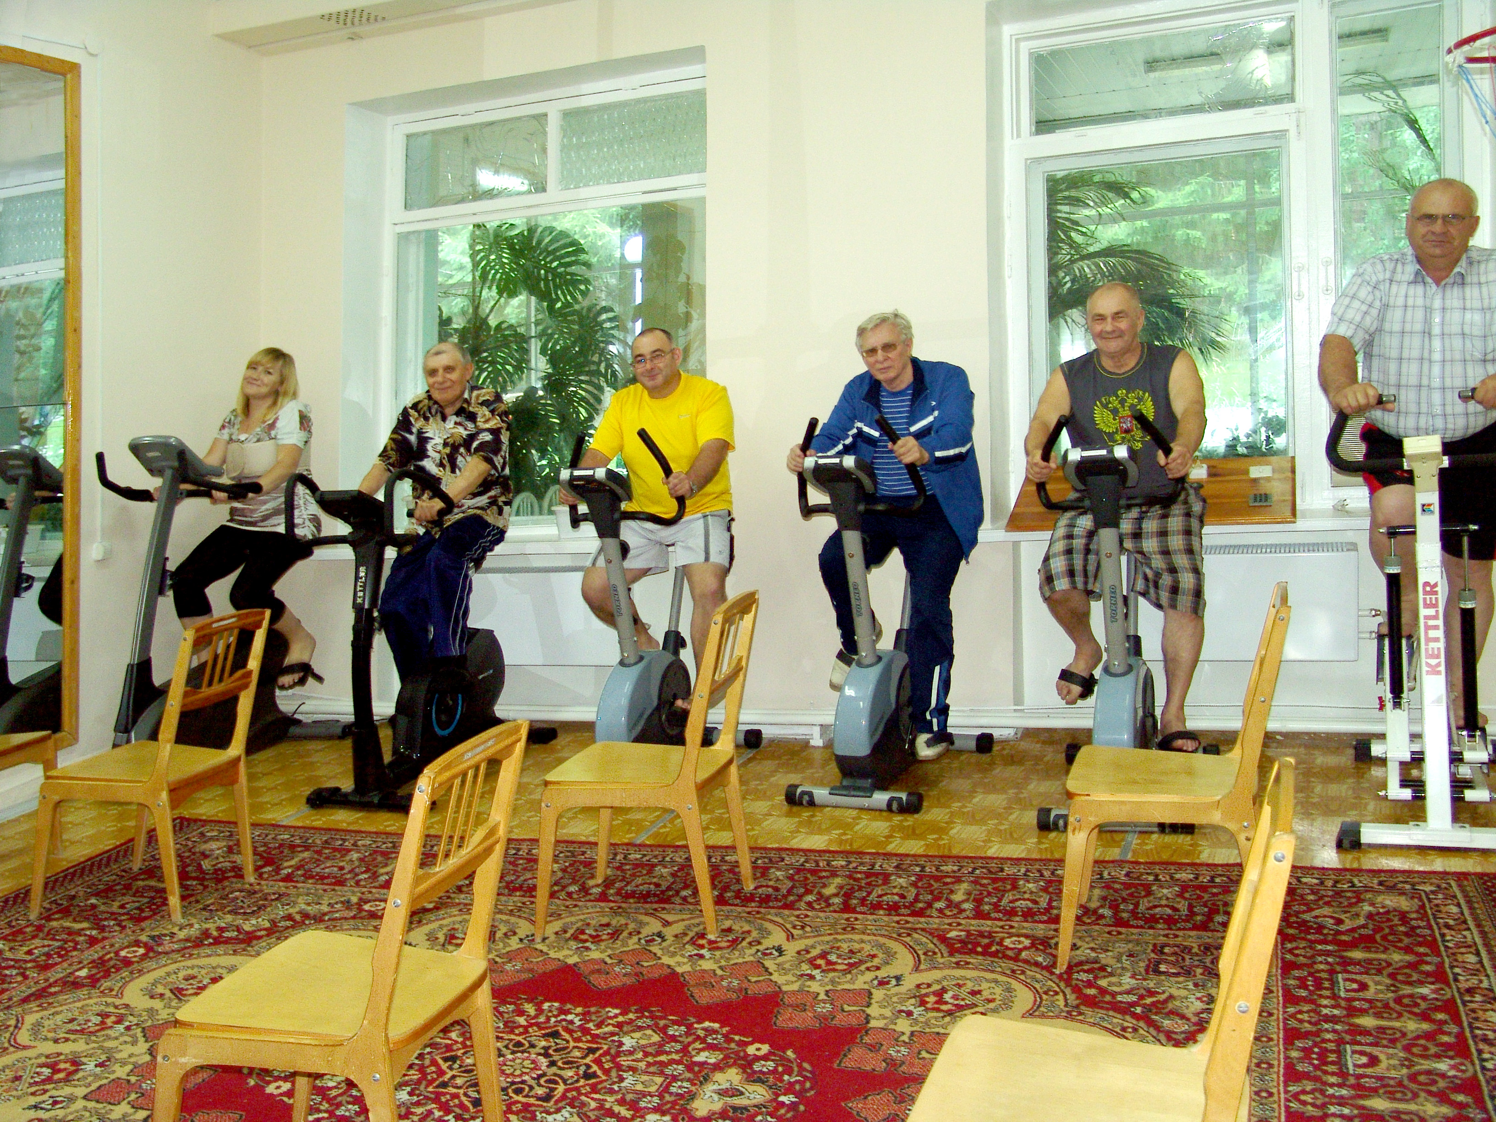
Физическая реабилитация…
Дозированная ходьба
Дыхательная гимнастика
Лечебная гимнастика
Терренкур
Занятия на велотренажерах
“Скандинавская ходьба”
Notes:
В перечень методик физической реабилитации входят:
1.Дозированная ходьба
2.Дыхательная гимнастика
3.Лечебная гимнастика
4.Терренкур
5.Занятия на велотренажерах
6. “Скандинавская ходьба”

Slide 20
Физиотерапия…
Электролечение
Магнитотерапия
Ультразвуковая терапия
Светолечение-фототерапия (лазеротерапия, УФО)
Ингаляции лекарственных веществ
Оксигенотерапия (кислородные коктейли)
Сухие углекислые ванны
Ручной массаж
Физиотерапия используется как дополнительный фактор, помогающий усилить общетонизирующее действие, купировать осложнения послеоперационного периода.
Notes:
В блоке физиотерапии - методики, которые не имеют противопоказаний при осуществлении кардиореабилитации:
1.Электролечение
2.Магнитотерапия
3. Ультразвуковое лечение
4. Ингаляции лекарственных веществ
5. Светолечение
6. Сухие углекислые ванны
7. Ручной массаж.
8 Оксигенотерапия ( кислородные коктейли).
Физиотерапия используется как дополнительный фактор, помогающий усилить общетонизирующее действие, купировать осложнения послеоперационного периода.

Slide 21
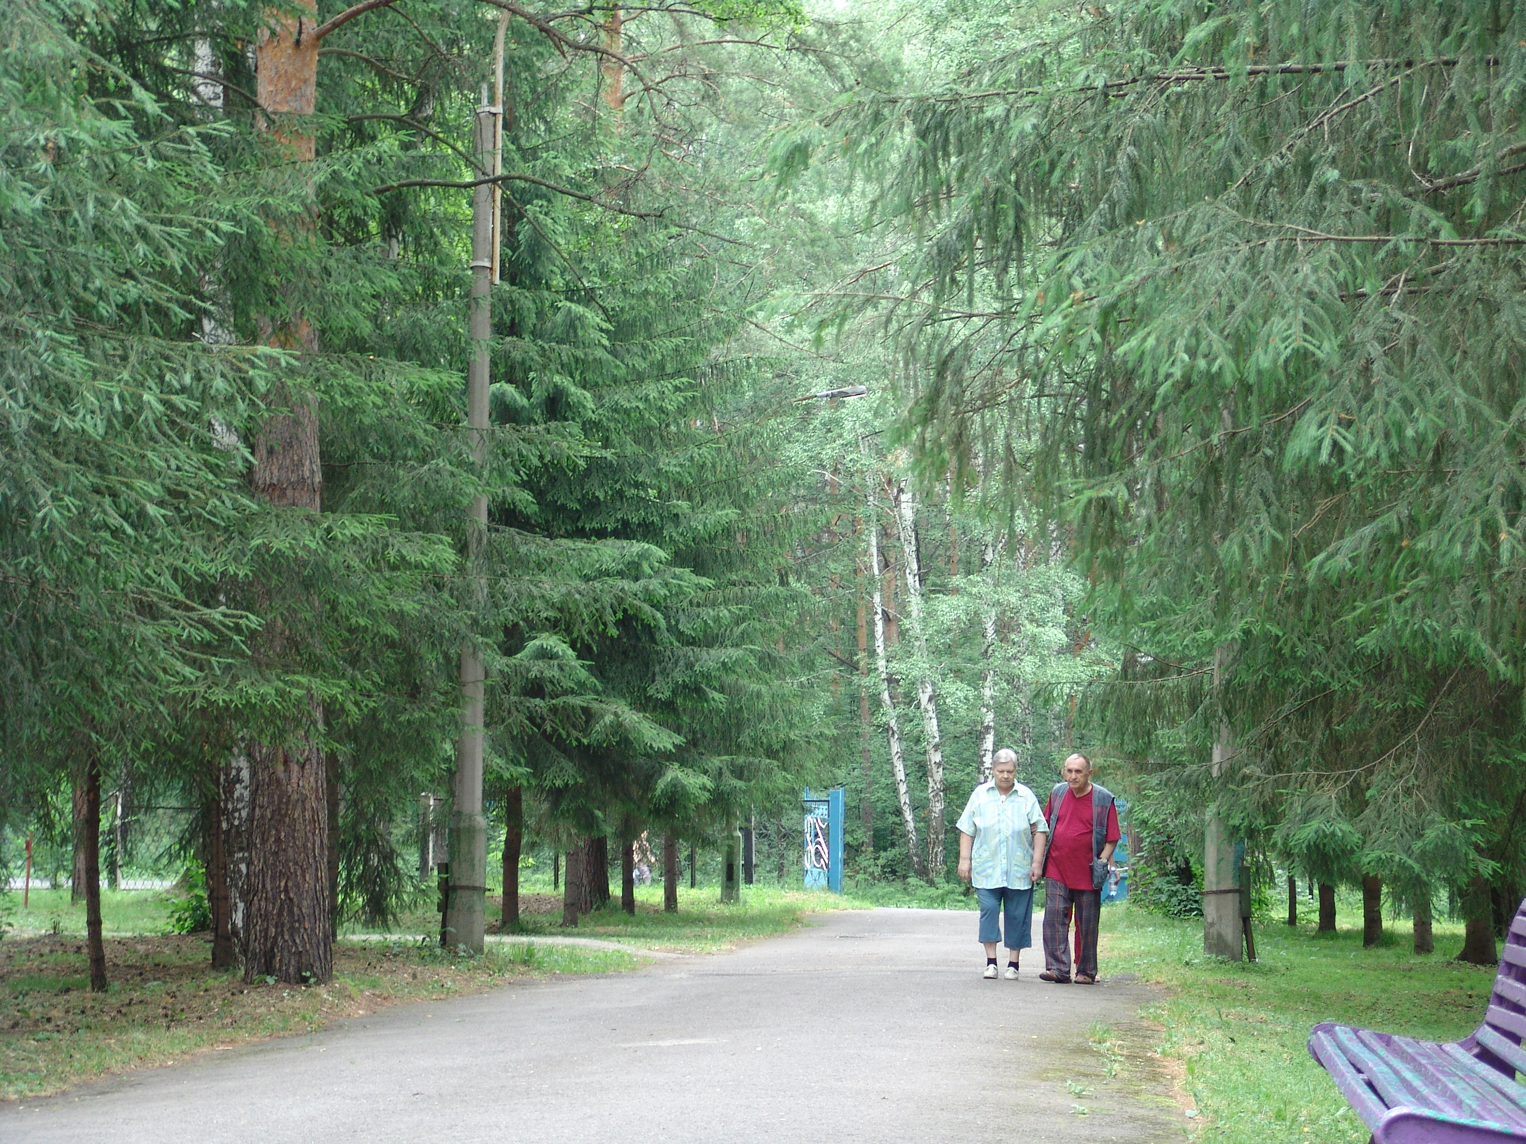
Коррекция психологического статуса…
Индивидуальные беседы с лечащим врачом
Вводные и заключительные беседы с заведующим отделением
Консультации медицинского психолога
Индивидуальные и групповые занятия с медицинским психологом
Рекомендации по немедикаментозным и медикаментозным методам коррекции психологического статуса
Диагностические методики использующиеся в практике медицинского психолога: госпитальная шкала HADS, шкала оценки когнитивных функций MMSE, опросник качества жизни EQ-5D, тест рисования часов, тест Гамильтона.

Slide 22
Коррекция факторов риска и образа жизни…
В острый и подострый период заболевания, сразу после стресса, пациенты наиболее мотивированы к коррекции факторов риска и образа жизни.
На II этапе они получают подробную информацию по этим разделам.
Рекомендации по самоконтролю и медицинскому контролю параметров АД, пульса, липидного обмена, двигательной активности, уровня глюкозы в крови, веса и т.д.
Посещение школ здоровья
В зависимости от патологии, по поводу которой проводится реабилитация, наполняемость этих блоков меняется. Разное сочетание и взаимовлияние составляющих блоков дает разный эффект, соответствующий индивидуальным возможностям и особенностям пациента.

Slide 23
Мультидисциплинарный подход…
Врач кардиолог-реабилитолог,
Врач ЛФК и инструкторы-методисты по ЛФК,
Врач –физиотерапевт, медицинские сестры по физиотерапии и массажу
Медицинский психолог,
Врач-диетолог,
Узкие специалисты (по показаниям).
При составлении индивидуальной программы реабилитации пациента члены бригады активно взаимодействуют друг с другом, уточняя различные параметры состояния больного для осуществления поступательного движения реабилитационного процесса.
Notes:
В

Slide 24
Практические аспекты взаимодействия…
С целью преемственности реабилитационного процесса, обязательное выполнение рекомендаций по проведению диагностических исследований, для своевременной оценки динамики не полностью купировавшихся, в период II этапа реабилитации, осложнений.
При необходимости – направление пациентов на III этап реабилитации после выписки из отделения.
Notes:
После прохождения реабилитации II этапа пациенты приходят в амбулаторную сеть, где должен осуществляться IIIэтап реабилитации. К сожалению, поликлиник, в которых работают мультидисциплинарные кардиореабилитационные бригады, пока в нашей области нет. Реабилитацию осуществляют врачи- терапевты и кардиологи по месту жительства, которых в наличии тем меньше , чем дальше от крупных населенных пунктов проживают пациенты. Хотелось бы, чтобы данное сообщение имело для присутствующих не только теоретический, но и практический аспект . В чем он, на мой взгляд, должен заключаться?
Во-первых, для осуществления преемственности реабилитационного процесса выполнять рекомендации, данные на II этапе, также как мы на своем этапе выполняем рекомендации, данные кардиохирургами и врачами отделений неотложной помощи. Это касается контрольных диагностических исследований, которые могут понадобиться для диагностики не полностью купированных осложнений постинфарктного либо послеоперационного периода.
Во- вторых, далеко не все пациенты, по разным причинам, дают согласие на прохождение II этапа реабилитации, сразу после выписки из неотложного либо кардиохирургического отделения уезжают на территории , а при развитии осложнений становятся непосильной ношей для амбулаторной сети, иногда на нет сводится вся проделанная работа. Такие случаи не редкость. Должна сказать, что в настоящее время нет ограничений по сроку госпитализации больного на этап реабилитации, и если Вы столкнулись с таким пациентом, звоните нам, мы возьмем его на реабилитацию.
В –третьих, существует группа пациентов, направляемых на реабилитацию после консервативного лечения инфаркта миокарда с территорий КО, это небольшая, на сегодняшний день группа, которая год от года сокращается и в 2015году составила 15% от общего количества пациентов отделения. Она состоит из пациентов, которые перенесли инфаркт миокарда, им проведена КВГ по итогам которой реваскуляризация миокарда не показана ( не значимое поражение КА либо отсутствует поражение КА.) В этой группе также присутствуют пациенты , которым КВГ не проводилась. Этих пациентов записывают на реабилитацию по телефону врачи отделений, в которых они находятся на лечении по поводу острого инфаркта миокарда либо врачи амбулаторной службы после выписки. Как правило, запись на КВГ в ККД уже осуществлена, но она растягивается на 2-4 месяца ожидания очереди. На практике, по прибытию в отделение реабилитации, у 50% пациентов из этой группы присутствует клиника ранней постинфарктной стенокардии либо ишемические изменения по ЭКГ при незначительной ФН, в связи с чем они вместо реабилитации направляются в приемный покой ККД, где по экстренным показаниям им выполняется КВГ, после которой, как правило стентирование инфаркт –зависимой артерии или АКШ без выписки из стационара. Эти пациенты остаются группой высокого риска, проведение реабилитации которым нецелесообразно и рискованно. В связи с этим, в ОРХМДЛ НИИ КПССЗ ежедневно оставляется 2-3-квоты на проведение КВГ для этой категории.

Slide 25
Особенности кардиореабилитации на II этапе у пациентов после кардиохирургических операций
Пациенты после АКШ и протезирования клапанов - наиболее сложная и нередко встречающаяся в амбулаторной сети категория больных
В последние годы количество этих больных непрерывно растет. Так, за 2022 год в НИИ КПССЗ выполнено около 3000 кардиохирургических операций, 3000 операций делалось 20 лет назад во всей стране.
В масштабах страны количество кардиохирургических вмешательств сегодня исчисляется уже десятками тысяч.

Slide 26
Последствия кардиохирургических вмешательств наиболее часто встречающихся на II этапе кардиореабилитации
Постстернотомический синдром (боли после стернотомии);
Обострение остехондроза в результате торакотомии;
Воспалительные изменения послеоперационных ран;
Длительный субфебрилитет, воспалительные изменения анализов крови;
Постперикардиотомический синдром (лихорадка неясного генеза, болевой симптом перикардиального или плеврального генеза, симптом трения перикарда и/или плевры, симптом перикардиального выпота и/или плеврального выпота);
Послеоперационная миокардиальная дисфункция (артериальная гипотензия, тахикардия, нарушения сердечного ритма);
Респираторный синдром (послеоперационные ателектазы легких, выпот в плевральных полостях, дыхательная недостаточность);

Slide 27
Последствия кардиохирургических вмешательств наиболее часто встречающихся в период II этапа кардиореабилитации
Послеоперационная железодефицитная анемия.
Послеоперационный иммунодефицит.
Гиподинамический синдром.
Постфлебэктомический синдром.
Послеоперационная гипоксически-ишемическая энцефалопатия.
Психологическая травма (стрессорная реакция).
Послеоперационная депрессия.
У пациентов после протезирования клапанов на фоне РБС или эндокардита могут вставать вопросы активности ревматизма либо инфекционного эндокардита в послеоперационном периоде, имеет значения длительность существования и выраженность недостаточности кровообращения до операции, тип клапанного протеза и полноценность его функционирования в послеоперационном периоде, и многие другие факторы.

Slide 28
Результаты II этапа кардиореабилитации…
По данным статистики 98% пациентов выписываются из отделения с улучшением
Толерантность к физической нагрузке возрастает на 1-3 ступени двигательной активности
Купируется подавляющее число осложнений и патологических синдромов
Для 100% пациентов составляется индивидуальная программа коррекции факторов риска и образа жизни
Производится подбор медикаментозной терапии,
Определяется дальнейшая маршрутизация пациента на III этап реабилитации либо последующий этап реваскуляризации миокарда

Slide 29
В настоящее время объем охвата пациентов на всех этапах медицинской реабилитации остается недостаточным.
Основные причины:
- Отсутствие специалистов, подготовленных для работы в МДРК
- Недостаточно лечебных учреждений для амбулаторной кардиореабилитации (особенно на территориях);
- Отсутствие/недостаток оборудования для кардиореабилитации;
- Низкая мотивация к реабилитации и оптимизации образа жизни у значительной части пациентов;
- Отсутствие должной преемственности между этапами реабилитации.
Notes:
Естественно, что каждая категория пациентов имеет особенности проводимого кардиореабилитационного процесса. Кардиологи, присутствующие в аудитории, хорошо знакомы с категорией постинфарктных больных, поэтому хотелось бы остановиться на пациентах после АКШ и протезирования клапанов. Это наиболее сложная, и в амбулаторной сети, редко встречающаяся группа пациентов. Хотя за последние годы количество этих больных непрерывно растет. Так за 2015 год в ККЦ выполнено около 3000 кардиохирургических операций, 3000 операций делалось 15 лет назад во всей стране. В масштабах страны количество кардиохирургических вмешательств сегодня исчисляется уже десятками тысяч.

Slide 30
Перечень медицинских организаций, оказывающих медицинскую помощь пациентам с соматическими заболеваниями
 | Медицинская организация | Этапы МР | Группа МО
1. | ГБУЗ «Кузбасский клинический кардиологический диспансер имени академика Л.С. Барбараша» | 2 этап, 3А этап | 4 (ШPM 3-6)
2. | ФГБНУ «Научно-исследовательский институт комплексных проблем сердечно-сосудистых заболеваний» | 2 этап | 4 (ШPM 3-6)
3. | ГАУЗ «Новокузнецкая городская клиническая больница имени Г.П. Курбатова» | 2 этап, 3А этап | 3 (ШPM 2-6)
4. | ГАУЗ «Клинический консультативно-диагностический центр имени И.А. Колпинского» | 2 этап, 3А этап | 2 (ШPM 2-5)
5. | ГАУЗ «Кузбасский клинический госпиталь для ветеранов войн» | 2 этап, 3А этап | 2 (ШPM 2-5)
6. | Акционерное общество Санаторий «Прокопьевский» | 2 этап, 3А этап | 2 (ШPM 2-5)
7. | ООО СП «Нарцисс» | 3А этап | 1 (ШРМ 2-3)
8. | ГАУЗ «Кузбасская областная клиническая больница имени С.В.Беляева» | 2 этап | 3 (ШPM 2-6)
9. | ГБУЗ «Мариинская городская больница имени В.М. Богониса» | 2 этап | 2 (ШPM 2-5)

Slide 31
Направление на III этап
Третий этап медицинской реабилитации осуществляется при оказании первичной медико-санитарной помощи в амбулаторных условиях и (или) в условиях дневного стационара (амбулаторное отделение медицинской реабилитации, отделение медицинской реабилитации дневного стационара), в том числе в центрах медицинской реабилитации, санаторно-курортных организациях.
Медицинская реабилитация на третьем этапе осуществляется по направлению врача-терапевта (врача-терапевта участкового), врача общей практики (семейного врача), врача-кардиолога, либо по направлению лечащего врача медицинской организации, осуществляющей медицинскую реабилитацию на первом и (или) втором этапах.
Медицинская реабилитация на третьем этапе осуществляется МДРК, сформированной из числа работников амбулаторного отделения медицинской реабилитации и (или) дневного стационара медицинской реабилитации

Slide 32
Чтобы дойти до цели,
надо прежде всего идти
Оноре де Бальзак

Slide 33
Благодарю за внимание!

